Slide 1

Produktinformation
3D-Online-Konfigurator Greif-Schwenkeinheiten

Slide 2
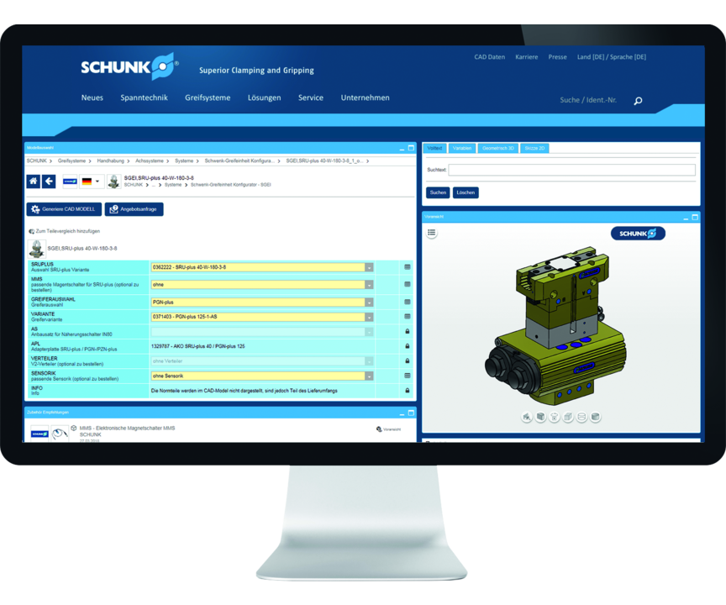
Neu! Auch für Greif-Schwenkeinheiten
SCHUNK 3D-Online-Konfigurator zur dreidimensionalen Konfiguration von
Greif-Schwenkeinheiten
Zur PARTcommunity:
SGEI-Konfigurator
Schwenkeinheiten SRM und SRU-plus kombinierbar mit folgenden SCHUNK-Greifern:
PGN-plus, DPG-plus, JGP, PWG-plus, PZN-plus, DPZ-plus, JGZ, PZB-plus

Slide 3
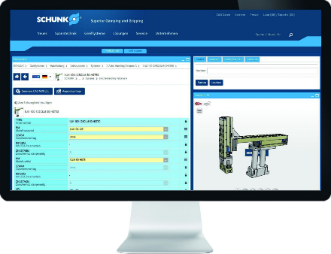
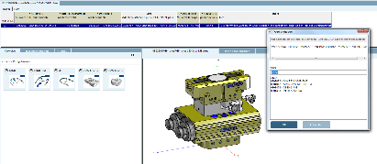
Funktionsprinzip
Schwenk-Greifeinheiten in wenigen Klicks konfigurierbar auf Basis der SRU-plus oder SRM
Standardisierte Adapterplatte integriert – Stücklistenerstellung incl. Normteilen
Verfügbar in der SCHUNK PARTCommunity weltweit
Passende Sensorik auswählbar
Verfügbar in allen gängigen 2D- und 3D-Formaten

Slide 4
Vorteile – Ihr Nutzen
Alle Konfigurationen sind in allen gängigen 2D- und 3D-Varianten verfügbar zur einfachen und schnellen Integration in vorhandene CAD-Systeme.
Der Download eines 3D-PDF-Dokumentes ermöglicht die Anzeige der Konfiguration auch ohne CAD-System
Zubehörteile wie Sensorik oder benötigte Adapterplatten werden automatisch in die Konstruktion integriert. Komfortable Vorschaufunktion mit Live-Anpassung von Änderungen. Automatische Stücklistenerstellung aller benötigten Produkte inkl. aller Normteile. Speicher- und Downloadfunktion der erstellten Konfiguration als fertige Baugruppe
3D-Online-Konfigurator Greif-Schwenkeinheiten einfache Konfiguration von Greif-Schwenkeinheiten mit SCHUNK Greifern in Kombination mit der Universalschwenkeinheit SRU-plus oder SRM
Kombinationslogik im Konfigurator enthalten kein separates Datenmodell SCHUNK Kombibox mehr notwendig
Schnelle und fehlerfreie Konfiguration durch integrierte Kombinationslogik. Zugang über die SCHUNK PARTcommunity auf Basis der bewährten CADENAS-Technologie. Weltweit und kostenfrei verfügbar

